Slide 1
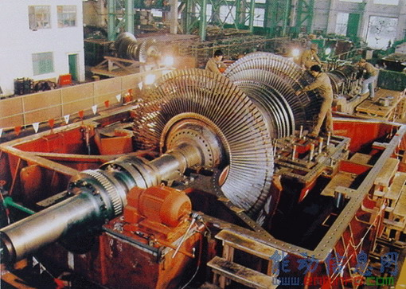
第七章 发电机保护

Slide 2

7.3发电机定子绕组单相接地故障保护
7.3.1 发电机定子绕组单相接地故障分析
发电机定子绕组中性点接地方式
一般采用中性点非直接接地方式，即小电流接地方式
发电机定子绕组单相接地故障的危害
弧光过电压危害绝缘
故障可能发展为相间故障或匝间故障

Slide 3
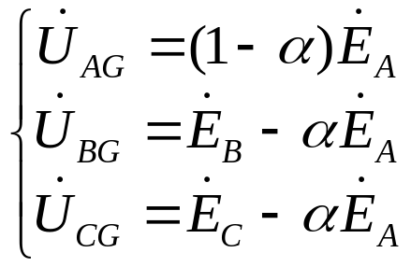
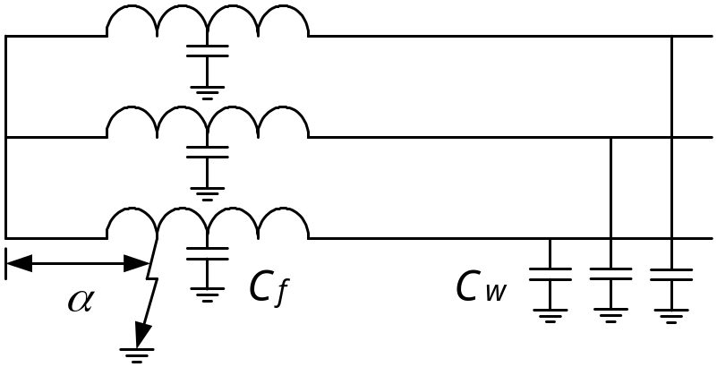
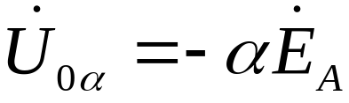
7.3发电机定子绕组单相接地故障保护
7.3.1 发电机定子绕组单相接地故障分析
（一）零序电压分析
假设A相在距离中性点处故障，则机端各相对地电压近似（忽略零序电容电流的压降）为
故障时零序电压为
可见：零序电压随故障点位置变化。机端接地时故障点零序电压最高，故障点越靠近中性点，零序电压越低。

Slide 4
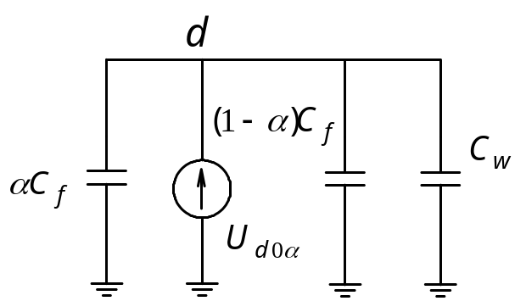
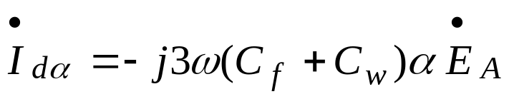
7.3发电机定子绕组单相接地故障保护
7.3.1 发电机定子绕组单相接地故障分析
（二）零序电流分析
故障点零序电流
中性点不接地
发电机等值零序网络

Slide 5
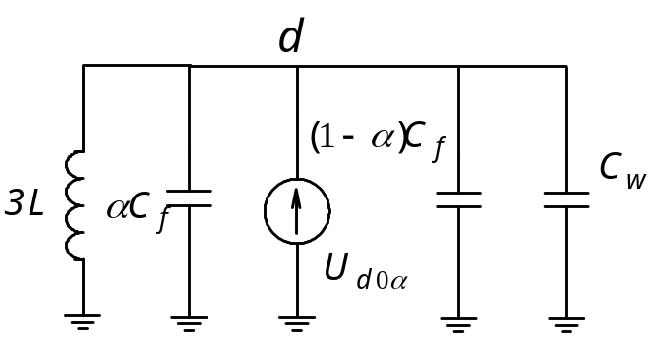
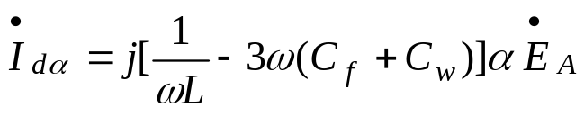
7.3发电机定子绕组单相接地故障保护
7.3.1 发电机定子绕组单相接地故障分析
（二）零序电流分析
故障点零序电流
中性点经消弧线圈接地
发电机等值零序网络
在大型发电机变压器组单元接线的情况下，由于总电容为定值，一般采用欠补偿运行方式，即补偿的感性电流小于接地容性电流，这样有利于减小电力变压器耦合电容传递的过电压。

Slide 6
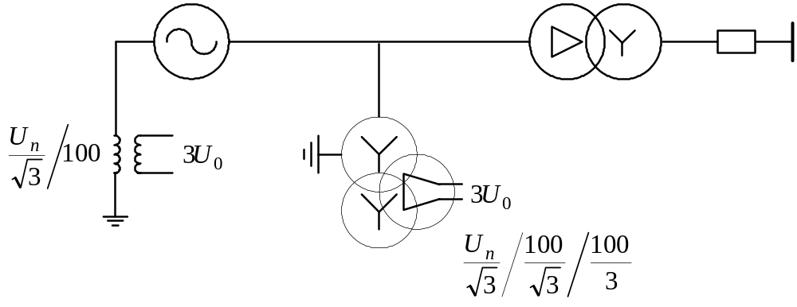
7.3发电机定子绕组单相接地故障保护
7.3.2利用零序电压构成的单相接地保护
零序电压获取方法
机端电压互感器的开口三角输出
中性点电压互感器二次输出
中性点接地变二次输出

Slide 7
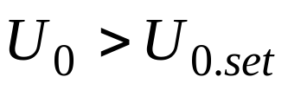
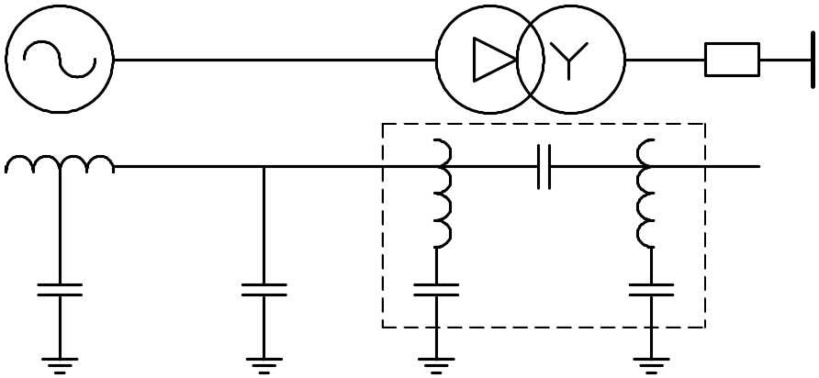
7.3发电机定子绕组单相接地故障保护
7.3.2利用零序电压构成的单相接地保护
保护判据：
零序电压获取中的不平衡输出
互感器传变误差
三次谐波
由高压侧通过电容耦合的零序电压
存在问题
故障点靠近中性点时，保护灵敏度不足，无法动作

Slide 8
7.3发电机定子绕组单相接地故障保护
7.3.3利用三次谐波电压构成的定子绕组单相接地保护
（一）发电机定子绕组三次谐波电压分析
三次谐波的产生原因
磁通分布不完全按正弦分布
铁磁饱和影响
三次谐波分量具有和零序相同的性质，其获取方法也与零序电压获取方法相同。

Slide 9
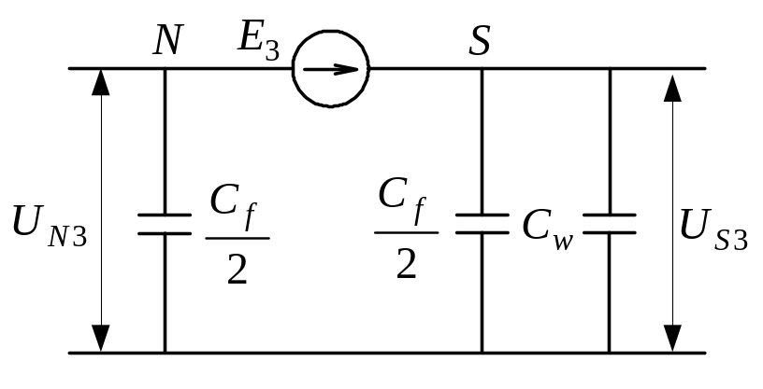
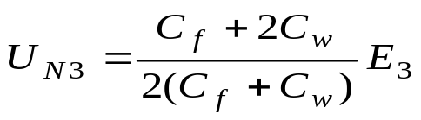
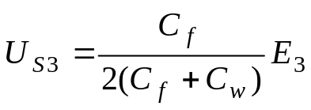
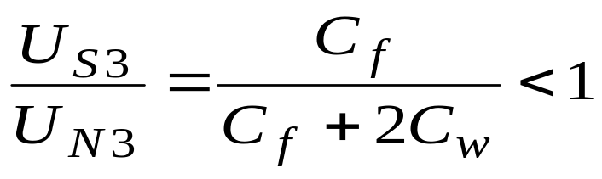
7.3发电机定子绕组单相接地故障保护
7.3.3利用三次谐波电压构成的定子绕组单相接地保护
（一）发电机定子绕组三次谐波电压分析
正常运行时定子绕组三次谐波分布
中性点三次谐波电压
机端三次谐波电压
三次谐波电压比

Slide 10
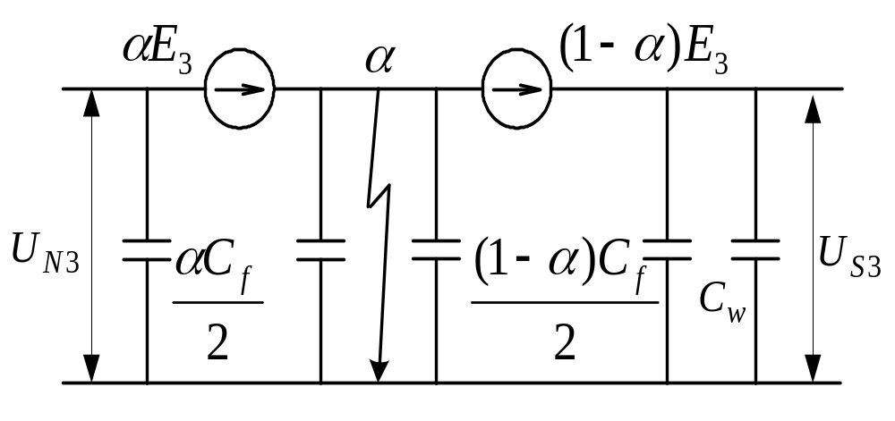
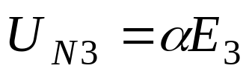
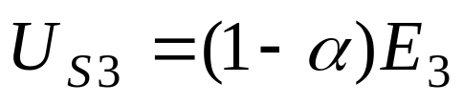
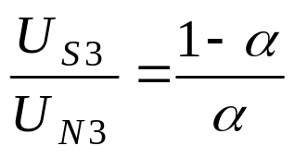
7.3发电机定子绕组单相接地故障保护
7.3.3利用三次谐波电压构成的定子绕组单相接地保护
（一）发电机定子绕组三次谐波电压分析
单相接地时定子绕组三次谐波分布
中性点三次谐波电压
机端三次谐波电压
三次谐波电压比

Slide 11
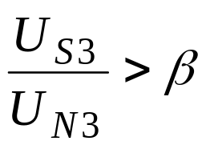
7.3发电机定子绕组单相接地故障保护
7.3.3利用三次谐波电压构成的定子绕组单相接地保护
（一）发电机定子绕组三次谐波电压分析
保护判据：
保护范围：靠近中性点侧50%的定子绕组接地故障，可以可靠反映

Slide 12
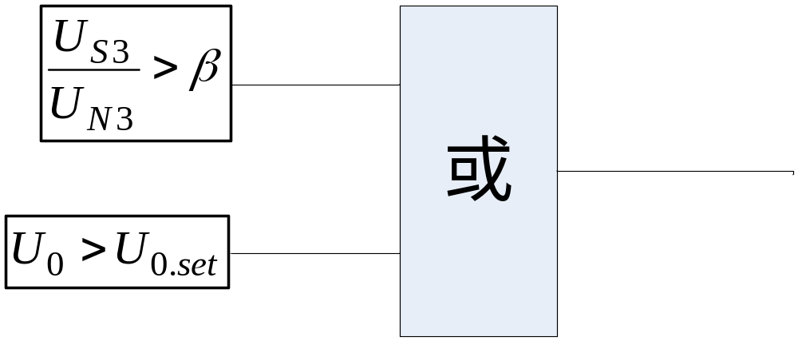
7.3发电机定子绕组单相接地故障保护
7.3.3利用三次谐波电压构成的定子绕组单相接地保护
（二）利用零序电压和三次谐波电压构成100%定子接地保护
保护判据：

Slide 13
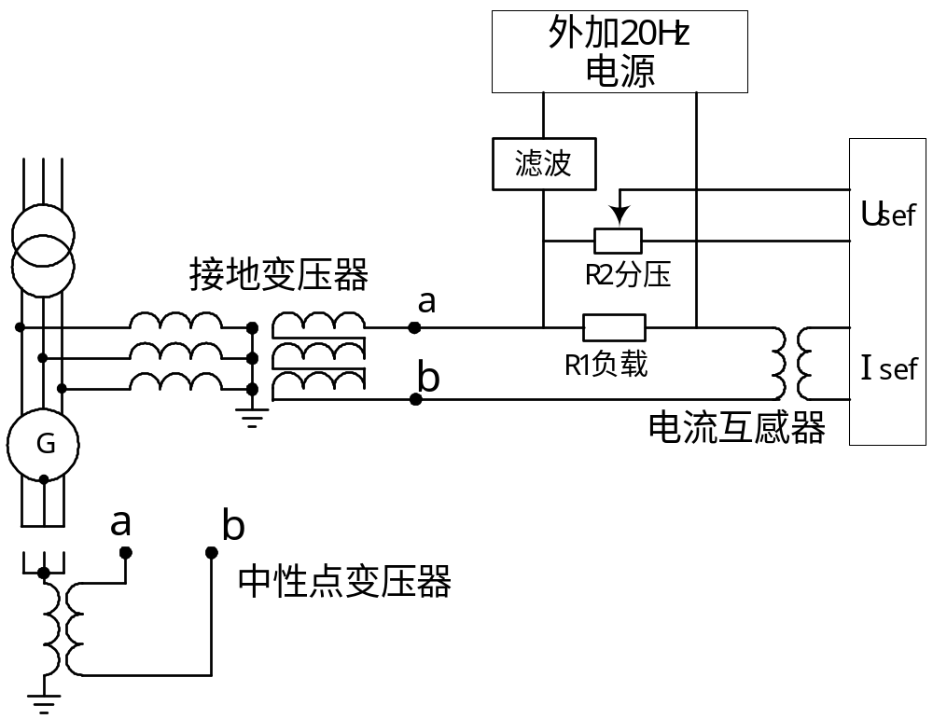
7.3发电机定子绕组单相接地故障保护
7.3.4利用零序电压和叠加电源构成的100％定子单相接地保护

Slide 14
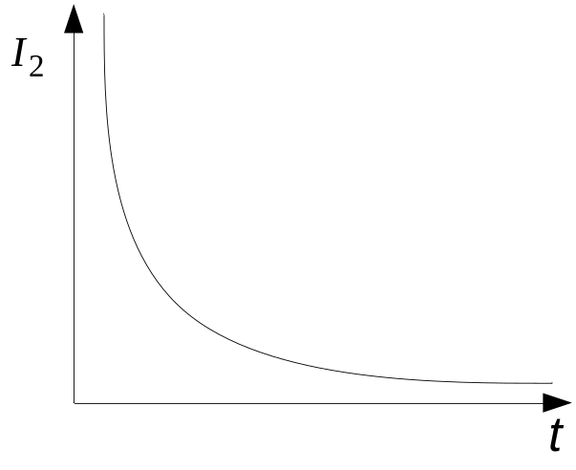
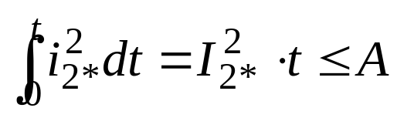
7.4 发电机负序电流保护
7.4.1负序电流对发电机的影响
（三）负序电流和转子发热的关系
设转子为绝热体，则不使转子过热的负序电流及其持续时间应具有如下关系
A的取值与发电机容量及其冷却方式有关
对某一给定的负序电流，则其持续时间与负序电流位于曲线下方时，可以保证转子不过热

Slide 15
7.4 发电机负序电流保护
7.4.1负序电流对发电机的影响
负序电流的危害
定子绕组中的负序电流将在转子绕组中感应出100Hz的高频分量。该分量会在转子铁芯中产生涡流，导致转子发热
负序气隙旋转磁场与转子电流之间以及正序气隙旋转磁场与定子负序电流之间所产生的100Hz交变电磁转矩，将同时作用在转子大轴和定子机座上，从而引起100Hz的振动，威胁发电机安全
负序电流保护的作用
防止发电机过热
作为外部不对称故障的后备保护

Slide 16
7.4 发电机负序电流保护
7.4.2定时限负序电流保护
（一）通常采用两段式复序电流保护
负序电流I段：动作于跳闸，防止转子过热兼作外部短路的后备保护
负序电流II段：动作于信号，作为不对称过负荷信号

Slide 17
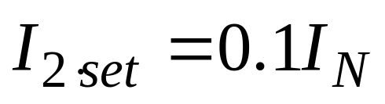
7.4 发电机负序电流保护
7.4.2定时限负序电流保护
（二）动作定值的确定
负序电流II段定值（动作于信号）：
动作时间一般采用5~10S；
动作电流应考虑躲过负序电流滤过器的不平衡输出和发电机长期允许的负序电流值。

Slide 18
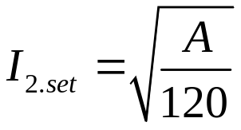
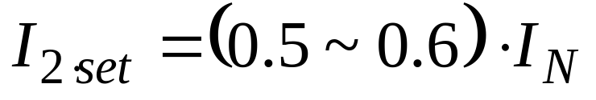
7.4 发电机负序电流保护
7.4.2定时限负序电流保护
（二）动作定值的确定
负序电流I段定值：时间定值应保证外部短路时的选择性，逐级配合。 启动电流一般给出一计算时间，通常取120S，此时电流定值应为
（标幺值）
对表面冷却机组 A=30~40，从而得到
（有名值）

Slide 19
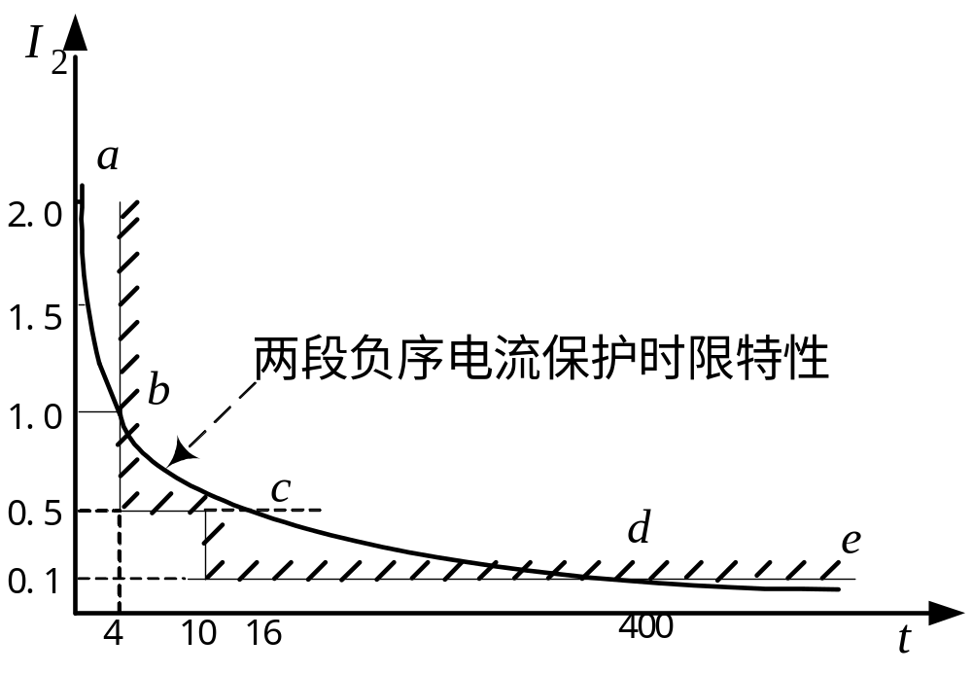
7.4 发电机负序电流保护
7.4.2定时限负序电流保护
（三）定时限负序电流的缺点

Slide 20
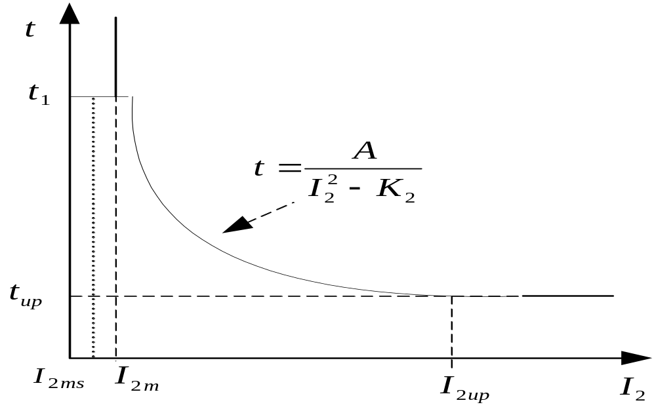
7.4 发电机负序电流保护
7.4.3 反时限负序电流保护
完整的反时限由三部分组成：
上限定时限：负序电流大于上限定时限电流时， 按上限定时限动作。
下限定实限：负序电流低于下限定时限整定值，但不足以使反时限动作时，按下限定时限动作。

Slide 21
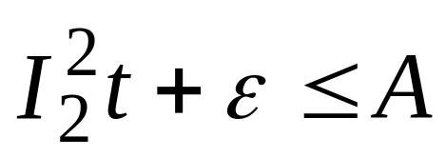
7.4 发电机负序电流保护
7.4.3 反时限负序电流保护
反时限特性
其中选取不同的ε，就构成不同的反时限特性曲线

